Slide 1

Funcional
140805_Funcional_MegacablePublicidad
Aplicó: Hansel Abraham Mendoza García y Eduardo Rodríguez Velasco
Responsable del Proyecto: Connie Larios
Fecha: 05/08/2014

Slide 2
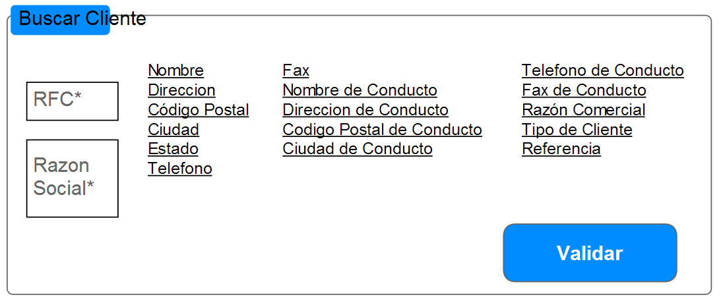
MegacablePublicidad
Validacion de Cliente
Al presionar el botón "Validar" se revisará si el cliente tiene algún adeudo, de ser así no dejará continuar con el llenado de la orden de transmisión y se mostrará la opción de solicitar aprobación, de lo contrario, se continuará a la pantalla “Orden de Transmisión”.
Al introducir el “RFC” o la “Razón social”, se generará una búsqueda de los datos del usuario y se mostrarán en los campos indicados.

Slide 3
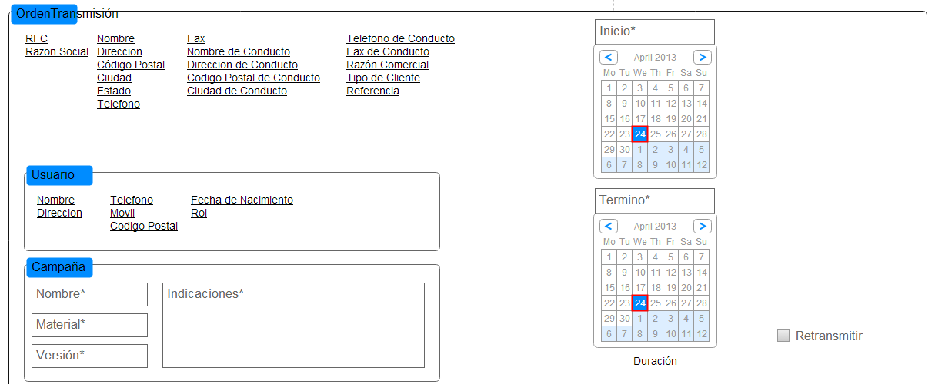
MegacablePublicidad
Muestra los datos del cliente, seleccionado en la pantalla anterior.
Orden de Transmisión (1-3)
Muestra los datos del vendedor actual.
Permite introducir las fechas de “Inicio” y “Fin” de la campaña
Indica si una transmisión puede ser reprogramada en caso de alguna falla.
En este apartado se especificará el nombre de la campaña, el material con que se acompaña, la versión y las indicaciones especiales de dicho material .
Se calcula automáticamente la duración de la campaña.

Slide 4
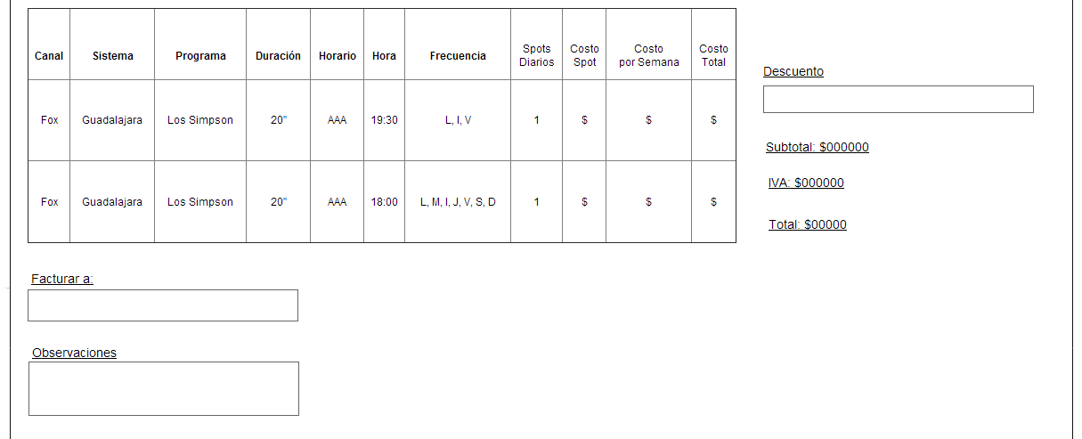
MegacablePublicidad
Orden de Transmisión (2-3)
En este campo se ingresará la cantidad de descuento en caso de ofrecerlo, y se realizará la validación para que no exceda el limite, de ser así, enviará la opción de solicitar aprobación.
Este apartado se calcularán los costos de manera automática.
En este apartado se llenará la matriz con los productos y su descripción.
Este campo toma la referencia de a quién se facturará la orden de transmisión.
Este campo está destinado a las observaciones generales.

Slide 5
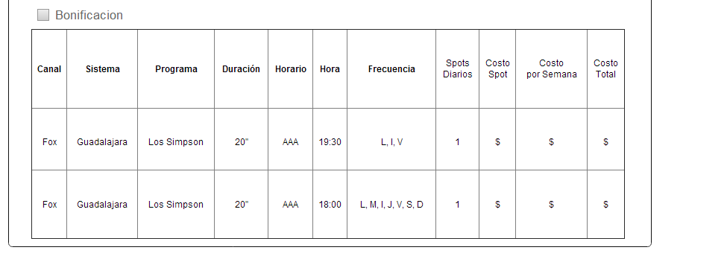

MegacablePublicidad
Orden de Transmisión (3-3)
Con este botón se especifica si debe aparecer la matriz para agregar bonificaciones
Esta de solicitar aprobación. matriz solo aparece en caso de que el vendedor ofrezca alguna bonificación, y se llena de manera similar a la matriz principal, se validará que el precio de la bonificación no exceda el límite y de ser así, mostrará la opción

